Slide 1
ЭМОЦИОНАЛЬНОЕ РАЗВИТИЕ КАК СОСТАВЛЯЮЩАЯ ЧАСТЬ ГАРМОНИЧНОЙ ЛИЧНОСТИ ДОШКОЛЬНИКОВ
Пынник Татьяна Геннадьевна
2 курс, Методическое сопровождение в дошкольном образовании

Slide 2
Библиография
1. Коршунова С.Ф. Развитие эмоциональной сферы дошкольника. Система занятий по развитию эмоциональной сферы детей 4-7 лет: пособие для педагогов и психологов учреждений, обеспечивающих получение дошкольного образования. М., 2007. 22 с.
2. Кошелева А.Д. Эмоциональное развитие дошкольников: учебное пособие для студентов высших педагогических учебных заведений. М., 2003. 176 с.
3. Данилина Т.А. В мире детских эмоций: пособие для практических работников ДОУ. М., 2004. 160 с.
4. Ежкова Н.С. Эмоциональное развитие детей дошкольного возраста: часть 1: в 2 ч. Пособие для педагогов дошкольных учреждений. М., 2012. 127 с.
5. Кряжева Н. Л. Развитие эмоционального мира детей. Популярное пособие для родителей и педагогов. Я., 1996. 208 с.

Slide 3
Справочник
Шамина В.В. «Особенности развития эмоционального мира дошкольников» - http://nsportal.ru/detskii-sad/vospitatelnaya-rabota/2014/06/27/osobennosti-razvitiya-emotsionalnogo-mira-doshkolnikov
Кошелева А.Д. (ред.) Эмоциональное развитие дошкольника: Пособие для воспитателей детского сада - http://www.studmed.ru/kosheleva-ad-red-emocionalnoe-razvitie-doshkolnika-posobie-dlya-vospitateley-det-sada_3db20dd9ef9.html
Детская психология. Эмоциональное развитие в дошкольном возрасте - http://psyera.ru/2340/emocionalnoe-razvitie-v-doshkolnom-vozraste
«Развитие эмоциональной сферы дошкольников через совместную с педагогом деятельность» - http://dohcolonoc.ru/cons/5180-razvitie-emotsionalnoj-sfery-doshkolnikov.html

Slide 4
Справочник
Психология. Развитие эмоционального мира детей дошкольного возраста - http://www.vipkro.wladimir.ru/do/protected/2897854/Modul%202.4%20n.htm
«Развитие личности дошкольника» - http://uchebnikionline.com/psihologia/vikova_psihologiya_-_savchin_mv/rozvitok_osobistosti_doshkilnika.htm
Буянова С.В. «Развитие личности дошкольника» - http://nsportal.ru/detskiy-sad/materialy-dlya-roditeley/2014/02/16/referat-tema-razvitie-lichnosti-doshkolnika
Гагиева К.А. «Особенности эмоционального развития детей дошкольного возраста» - http://nsportal.ru/detskiy-sad/raznoe/2013/04/17/osobennosti-emotsionalnogo-razvitiya-detey-doshkolnogo-vozrasta

Slide 5
Глоссарий
"Эмоция - особая субъективная форма существования и развития потребностей" (С.Л.Рубинштейн).
"Эмоция - отражение какой-нибудь актуальной потребности и вероятности ее удовлетворения" (П. В. Симонов).
Социальные эмоции – класс эмоций, имеющих своим источником другого человека.

Slide 6
Глоссарий
Эмоциональное развитие – способность адекватного эмоционального отклика на явления действительности; предполагает также умение управлять спонтанными эмоциональными побуждениями и реакциями, эмоционально-психологическими состояниями. (Профессиональное образование. Словарь)
Эмоциональный опыт - это совокупность знаний, умений и навыков по преодолению экстремальных ситуаций, возникающая и закрепляющаяся на фоне сильных эмоциональных переживаний сугубо важных, ответственных и опасных действий.

Slide 7
Электронные образовательные ресурсы
«Твой детский мир» - http://www.detskiy-mir.net/
«Кошки – мышки» детский развлекательно-развивающий сайт - http://koshki-mishki.ru/
«Теремок» - http://www.teremoc.ru/
«Смешарики» - http://www.smeshariki.ru/
Единое окно доступа к образовательным ресурсам - http://window.edu.ru
Федеральный центр информационно-образовательных ресурсов - http://fcior.edu.ru , http://eor.edu.ru
Сайт «Всё для детского сада» - www.ivalex.vistcom.ru
Социальная сеть работников образования - http://nsportal.ru/detskii-sad
«Maaam.ru» - http://www.maaam.ru/

Slide 8
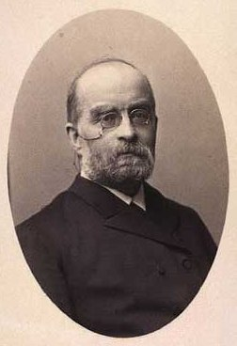
Ученые – исследователи
Николай Николаевич
Ланге (1858–1921)
русский психолог

Slide 9
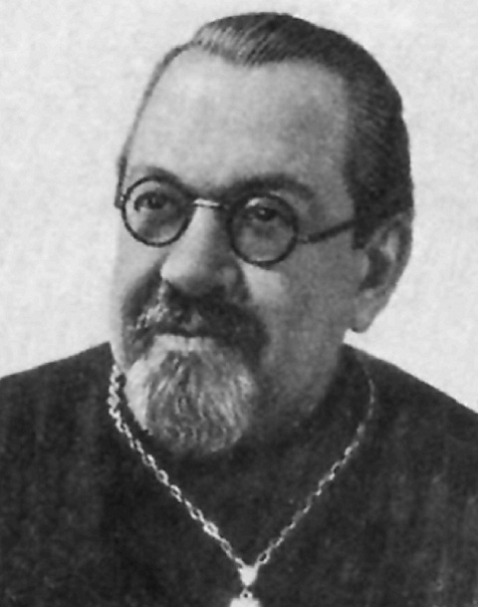
Ученые – исследователи
Василий Васильевич Зеньковский
(1881 - 1962)
религиозный философ, культуролог, педагог

Slide 10
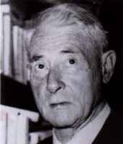
Ученые – исследователи
Анри Валлон
(1879-1962)
крупнейший европейский психолог XX века

Slide 11
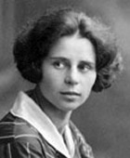
Ученые – исследователи
Лидия Ильинична Божович
(1908-1981)
Советский психолог, ученица
Л. С. Выготского

Slide 12
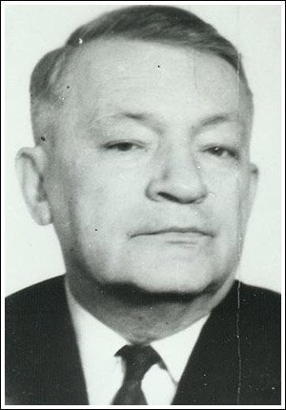
Ученые – исследователи
Александр Владимирович Запорожец
(1905-1981)
советский психолог, ученик
Л.С. Выготского

Slide 13
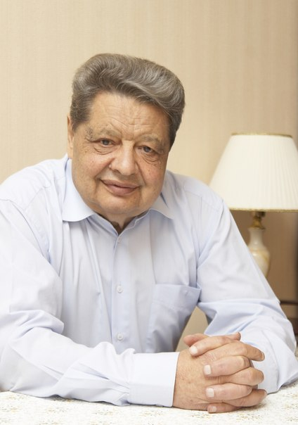
Ученые – исследователи
Владимир Петрович Зинченко
(1931-2014)
советский и российский психолог

Slide 14
Цикада цитат
«Гармоничная эмоция означает комплекс взаимно усиливающихся эмоций.»
Альфред Норт Уайтхед
« Всякая эмоция непроизвольна, если она искренна. »
Марк Твен
« Наши эмоции — мощная сила. Если их не контролировать, они становятся самореализующимися пророчествами. »
Роберт Кийосаки

